Slide 1
L’observation en santé : une démarche de santé publique
1er Congrès régional FHF Grand Est
Strasbourg – 3 juillet 2019

Slide 2
Plan
L’ORS Grand Est – Fnors (présentation, historique, missions)
Quelques éléments de cadre général aux études ORS
  Panorama des travaux de l’ORS
  « Territoire(s) et santé »

Slide 3
L’ORS Grand Est

Slide 4
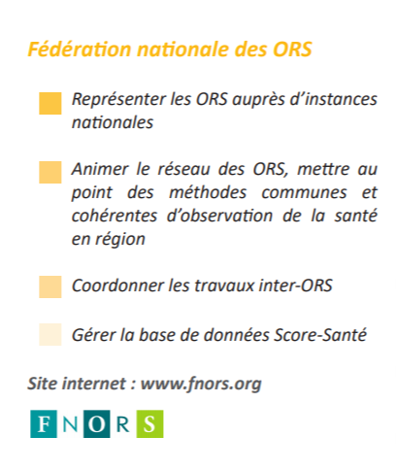

ORS Grand Est – présentation
Observatoire régional de la santé Grand Est
Né de la fusion de l’ORS Alsace et de l’ORSAS Lorraine – décembre 2017
Un territoire d’observation :
le Grand Est
Association – indépendante
fédérée au sein de la
FNORS
Notes:
Les observatoires régionaux de la santé (ORS) ont été mis en place par des partenaires régionaux, comme réponse aux besoins locaux en matière d’informations de santé, avec la participation de la direction régionale des Affaires sanitaires et sociales (DASS-Etat), des professionnels de santé et des universités (UFR de Santé publique). En 1981, le rapport du député Guy-Pierre Cabanel au Premier ministre Raymond Barrepréconisait l’analyse de la situation du système de soins en France et de l’état sanitaire des régions afin de mieux définir les objectifs et apprécier les résultats de la politique de santé. Il a proposé dix-sept mesures dont la création des observatoires régionaux de la santé qui devaient analyser les problèmes épidémiologiques de la population¹
26 ORS sur le territoire nationale
Puis ave réforme territoriale – 13 actuellement en Fr métropolitaine + Guadeloupe, Martinique, Océan indien
Fnors
Les missions principales de la FNORS sont :
la représentation des ORS auprès des instances nationales, qui permet aux observatoires membres d’accéder à des bases de données sanitaires confidentielles,
l’animation du réseau des ORS qui consiste à mettre au point des méthodes communes et cohérentes d’observation de la santé en région (à noter démarche qualité engagée depuis 2010, cosignées par le ministère chargé de la santé),
la coordination de travaux inter-ORS,
la gestion de la base de données Score-Santé, qui met à disposition un certain nombre d’indicateurs accessibles au grand public.

Slide 5
ORS Grand Est - missions
Améliorer la connaissance de l’état de santé, des besoins de la population
Analyser les déterminants de santé
Aider à la décision, à l’action et à l’évaluation en santé publique et contribuer à améliorer l’état de santé et réduire les inégalités de santé
Observer dans le Grand Est : Région, départements, EPCI, communes, quartiers, …
Diffuser l’information aux décideurs, aux professionnels et au public

Slide 6



ORS Grand Est - Méthodes
Collecter, produire, exploiter, comparer des indicateurs (grandes bases de données, enquêtes, contacts organismes locaux, recherche documentaire)
Champs démographiques, socio-économiques, sanitaires, facteurs de risques, environnement, offres de santé/de soins d’accompagnement médico-social, etc.
À noter : accès aux bases de données de Santé
Eclairer ces indicateurs (Démarches compréhensives, diagnostic partagé )
=> grands enjeux, préconisations, dynamique d’acteurs
Participer à groupes de travail, diffuser de l’information

Slide 7
ORS Grand Est - Travaux
Des niveaux d’étude différents : Diagnostic locaux de santé, Etat des lieux régionaux/départementaux, Travaux transfrontaliers , évaluation d’actions sur un territoire
Des sujets variés : Etat de santé général, cancers, maladies cardio-neurovasculaires, diabète, santé mentale, addictions, santé environnementale, etc.
Des publics cibles : Population générale, jeunes, personnes âgées, personnes en situation de handicap, détenus, etc.
Des financeurs : ARS Grand Est, Conseil Régional Grand Est, DREAL, DRDJSCS, Direccte, collectivités publiques, conseils départementaux, établissements sanitaires et sociaux, caisses d’assurance maladie, mutuelles, associations, organismes professionnels divers...

Slide 8
Quelques éléments de cadre général à nos études

Slide 9
La santé, de quoi parle-t-on ?
Un état « La santé est un état de complet bien-être physique, mental et social, et ne consiste pas seulement en une absence de maladie ou d'infirmité. » (OMS 1946)
Puis une ressource : « la santé est perçue comme une ressource de la vie quotidienne et non comme un but de la vie » (1986) : Notion de promotion de la santé

Slide 10
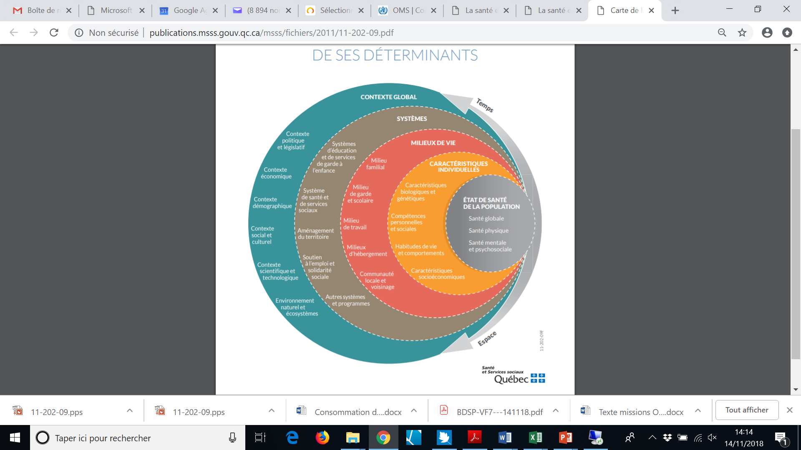
Les déterminants de la santé
Notes:
Au-delà du comportement et des habitudes de vie, de nombreux éléments que ce soit d’ordres politiques, économiques, sociaux, culturels, biologiques, peuvent modifier et/ou influencer notre état de santé et que ces différentes dimensions interagissent au cours de la vie. Cela met en évidence la multiplicité des thématiques à interroger dans le cadre d’un diagnostic ou état de santé.
Les principaux facteurs qui influencent la santé de la population sont :
le niveau de revenu et la situation sociale,
les réseaux de soutien social,
le niveau d'instruction,
l'emploi et les conditions de travail,
l'environnement social et physique,
les habitudes de vie et les compétences d'adaptation personnelles,
le développement sain durant l'enfance,
le patrimoine biologique et génétique,
les services de santé,
le sexe
la culture.
Chacun de ces éléments a son importance.
En même temps, ils sont tous inter-reliés.
D’après estimations de certains : facteurs socio éco et environnementaux contribuent à 80 % aux inégalités de santé – 5 % génétique-hérédité – 15 % offres de soins
!! Sûrement variable selon les territoires et accès soins : reste un enjeu important des politiques de santé (accessibilité compliqué peut entrainer renoncement aux soins, retard dans prises en charge)

Slide 11







Les données et leurs limites
Méthodes de recueil d’informations :
  Littérature existante
    Approches quantitatives
      Approches qualitatives
Notes:
Le nerf de la guerre en matière d’observation c’est bien sur l’information. Sans donnée, sans information, impossible de souligner de quelconques enjeux, on ne peux faire que des hypothèses, émettre des avis, et à la limite pour cela on a pas besoin d’outils d’observation.
l’observation, c’est avant tout de l’information et ça vise à en recueillir mais aussi à en produire.
Alors si on s’intéresse dans un premier temps aux grandes méthodes qui permettent d’observer les territoires sous un angle social, on peut distinguer trois grandes approches.
La recherche et l’analyse de la littérature existante, ce peut être la littérature grise (thèses, études, diagnostics, rapports, bilans d’activités, etc.) mais aussi des documents publics, articles de journaux, livres, essais, etc.
Permet d’avoir une première approche, de débroussailler une problématique, un questionnement.

Slide 12
Les données et leurs limites
Méthodes de recueil d’informations :
  Littérature existante
    Approches quantitatives
      Approches qualitatives
Notes:
Le nerf de la guerre en matière d’observation c’est bien sur l’information. Sans donnée, sans information, impossible de souligner de quelconques enjeux, on ne peux faire que des hypothèses, émettre des avis, et à la limite pour cela on a pas besoin d’outils d’observation.
l’observation, c’est avant tout de l’information et ça vise à en recueillir mais aussi à en produire.
Alors si on s’intéresse dans un premier temps aux grandes méthodes qui permettent d’observer les territoires sous un angle social, on peut distinguer trois grandes approches.
La recherche et l’analyse de la littérature existante, ce peut être la littérature grise (thèses, études, diagnostics, rapports, bilans d’activités, etc.) mais aussi des documents publics, articles de journaux, livres, essais, etc.
Permet d’avoir une première approche, de débroussailler une problématique, un questionnement.

Slide 13
Les données et leurs limites
Approches quantitatives :
  Il s’agit du pilier technique de l’observation. Approche qui vise le recueil de données objectives et leur analyse (statistiques, approche cartographique, etc.).
  Données des systèmes d’informations statistiques (population, santé, économie, logement, médico-social, etc.). L’ORS accède aux données de mortalité, ALD, PMSI, SNDS.
  Données d’enquêtes quantitatives ou de dispositifs existants (échantillons d’enquêtes nationales, enquêtes locales existantes, création d’une enquête spécifique, ex logiciel santé scolaire, recueil des certificats de santé des PMI, etc.).
RECUEIL
Notes:
Approches quantitatives, on peut dire qu’il s’agit du pilier technique du diagnostic qui vise un recueil des données objectives et leurs analyses (statistiques, approches cartographiques, etc.)
On est dans le domaine du mesurable, du quantifiable, du beaucoup, du plus du moins, etc.
Nouvel accès aux SNDS qui va de plus en plus nous permettre d’étudier les parcours des patients a priori (même si pas si simple et si montée en compétences nécessaire).

Slide 14
Les données et leurs limites
Méthodes de recueil d’informations :
  Littérature existante
    Approches quantitatives
      Approches qualitatives

Slide 15
Les données et leurs limites
Approches qualitatives :
  Il s’agit du pilier sensible (donner du sens) de l’observation. Approche qui permet une analyse plus nuancée du territoire et des enjeux.
  Des approches qui se basent sur des méthodologies rigoureuses produites par les sciences sociales (sociologie, ethnologie, anthropologie).
  Dans le cadre de diagnostic partagé, approche qui permet aussi de créer une dynamique d’acteurs, de favoriser la création de réseaux et l’émergence d’une vision commune.
    Entretiens individuels (acteurs, usagers, élus, etc.)
    Entretiens collectifs (focus group, tables rondes, etc.)
    Observation de terrain.
RECUEIL

Slide 16
Les données et leurs limites
Approches qualitatives :
  Les approches qualitatives peuvent être réalisées dans un second temps, pour interpréter et comprendre les observations issues des analyses quantitatives
  Mais aussi en amont (analyse contextuelle) ou en parallèle. Peuvent faire émerger des problématiques non observables par l’analyse de la littérature et les analyses quantitatives, à des échelles plus fines

Slide 17

Les données et leurs limites
Approches quantitatives/qualitatives : ANALYSES…
Faire parler les données :
  Utilisation d’outils et de méthodes mathématiques statistiques, pour construire une analyse.
  (ex : Dénombrement, Proportions, calcul de taux standardisés en épidémiologie, Tris à plat et croisés, Analyses factorielles, Classifications, typologies, Modélisation, prospective, Analyses de discours, Occurrence de mots, priorisation, méthode Alceste etc.)
Notes:
Il y a aussi des analyses des méthodes quantitatives
Alceste : cherche à rendre compte de l’organisation interne d’un discours

Slide 18

Les données et leurs limites
Approches quantitatives/qualitatives: VALORISATION
« le meilleur fond s’écroule sans la meilleure forme. »
Objectifs :
Rendre intelligible l’analyse produite
Rendre intéressante l’analyse produite
Diffuser son travail
Partager pour améliorer l’analyse
(Illustrations, Cartes, graphiques, Rapport, note de synthèse, Présentation powerpoint, etc.)

Slide 19
Les données et leurs limites
  Fiabilité et exhaustivité des données
Ex : données d’ALD – taux de couverture variables selon les territoires (sensibilité de professionnels de santé, complémentaire satisfaisante, déjà en ALD pour une autre pathologie ….)
  Echelle territoriale
Toutes les données ne sont pas disponibles à toutes les échelles territoriales. Peut poser problème pour des approches très locales.
  Secret statistique / robustesse statistique
Pour des raisons de sécurité et de respect de la vie privé, certaines données sont difficilement accessibles ou non diffusées lorsqu’elles concerne un trop faible nombre d’individus.
Notes:
Une difficulté récurrente : souvent le recueil des données est effectué dans un objectif de gestion et non d’observation.

Slide 20
Les données et leurs limites
  La temporalité
Les données disponibles sont parfois anciennes / nécessité d’observer certains phénomènes sur le long terme pour repérer les évolutions alors que l’action publique fonctionne avec une temporalité courte.
  L’interprétation
Un chiffre est toujours une construction, il n’établit jamais un rapport direct avec la réalité. Analyse sociologique – selon contexte, territoire
  Le degré de représentativité pour les données d’enquête
Pour que les résultats de données d’enquêtes puissent être étendus à l’ensemble de la population générale, l’échantillon enquêté doit avoir la même structure que la population générale.
Notes:
En conclusion : bien connaître la source de ces données, la façon dont elles sont recueillies, les limites éventuelles –
Vigilance

Slide 21
Panorama de nos travaux

Slide 22
Chiffre clés à ce jour
50 à 60 % financés par ARS
15 % par autres services états (Dreal, Dirrecte, DRDJSCS, SpF)
7 % Collectivités
7 % Organisme prévention/promotion
6 % Région-départements
5 % « recherche »
≈ 40 travaux en cours
Un peu > 1/3 – niveau régional
1/3 – niveau local
Petit 1/3 – ex-région - département
13 personnes à ce jour (hors stage)

Slide 23
Travaux régionaux
Portraits synthétiques socio-sanitaires
À l’échelle des 149 EPCI
À l’échelle des 116 quartiers de la politique de la ville
Financement ARS

Slide 24
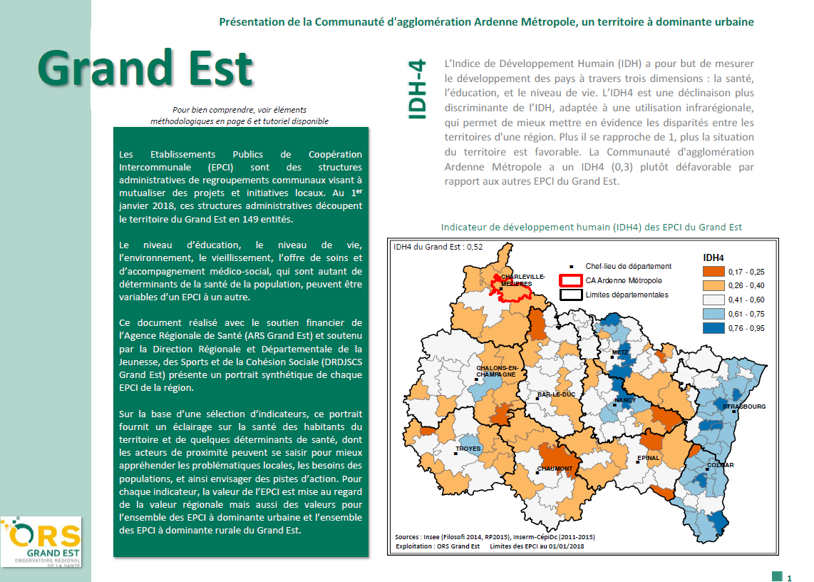

Slide 25
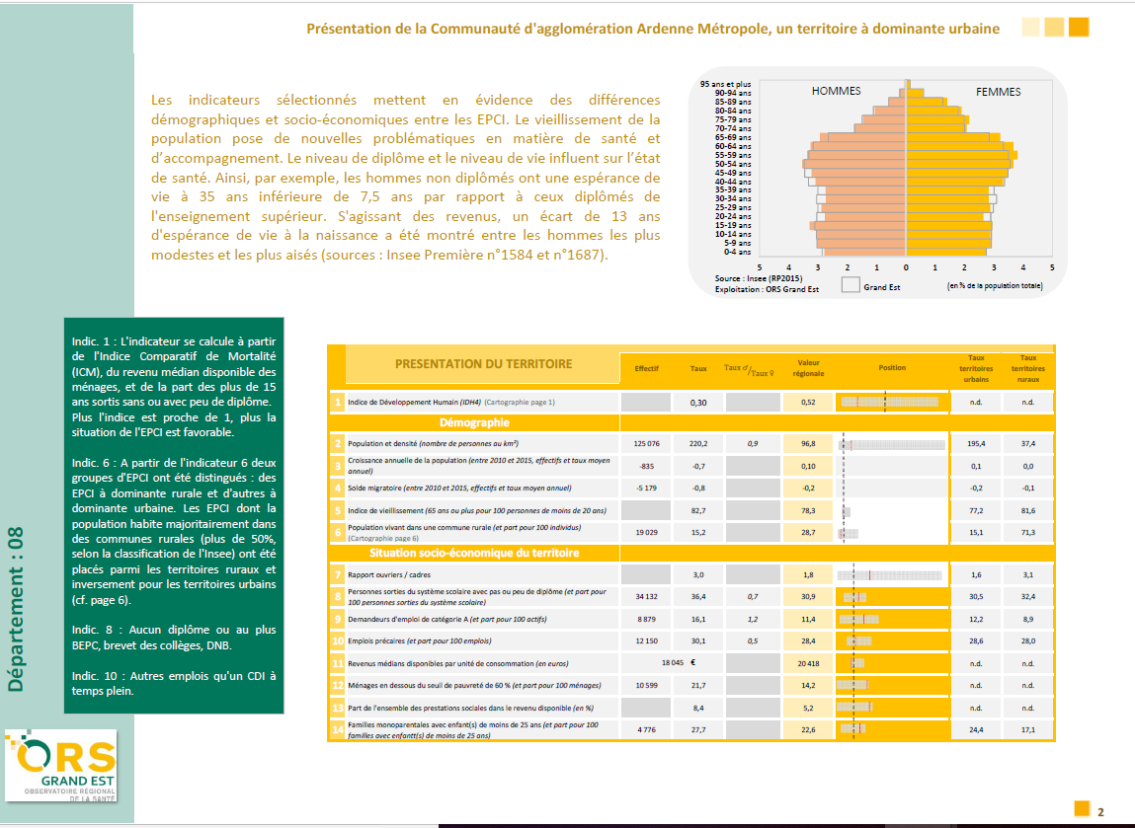
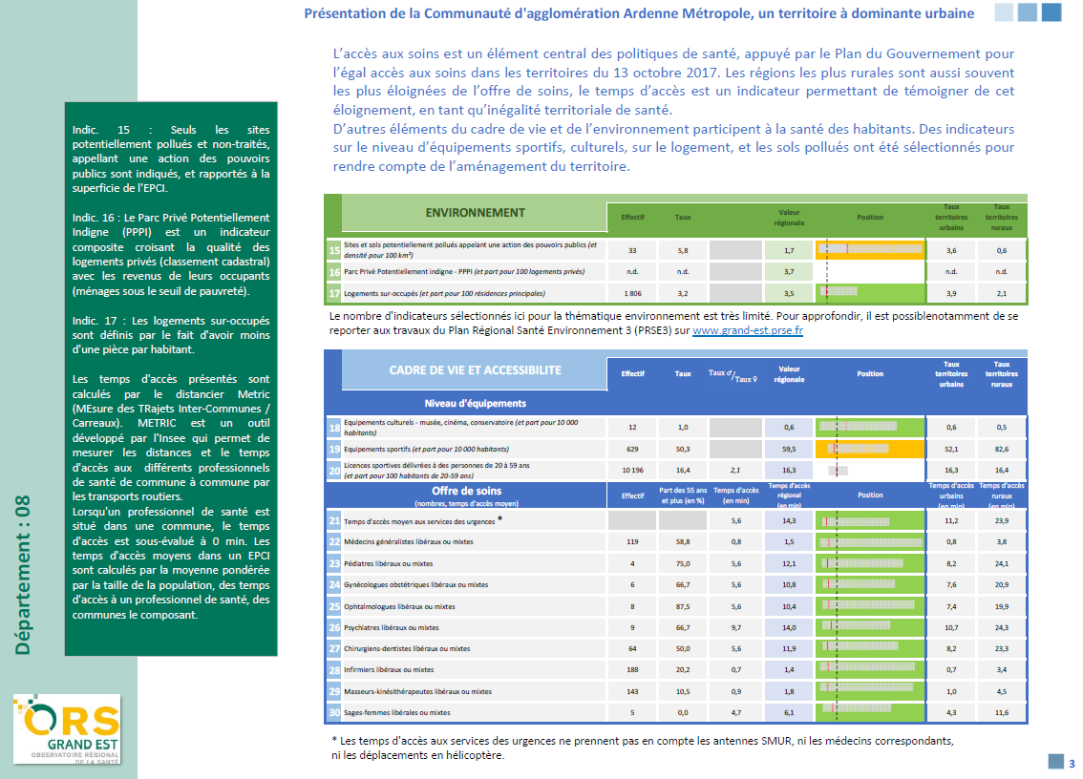
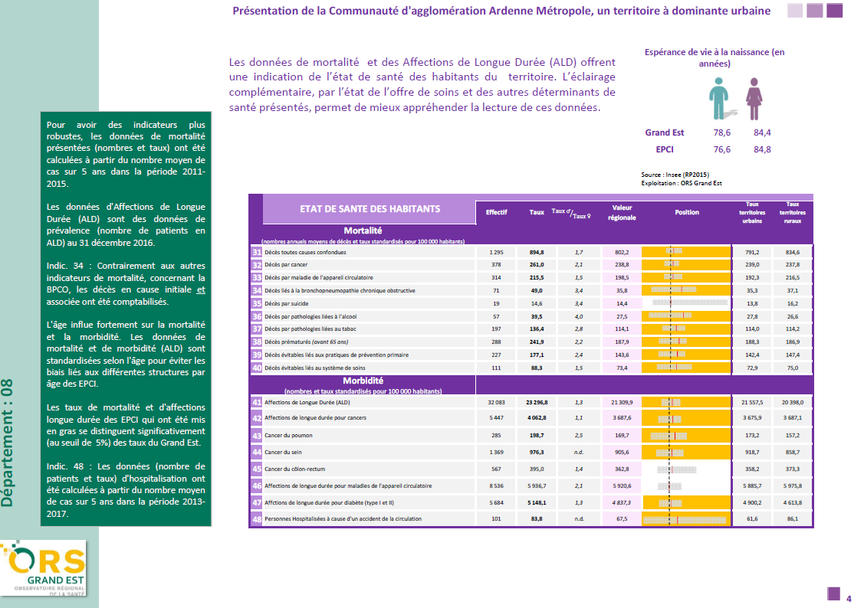
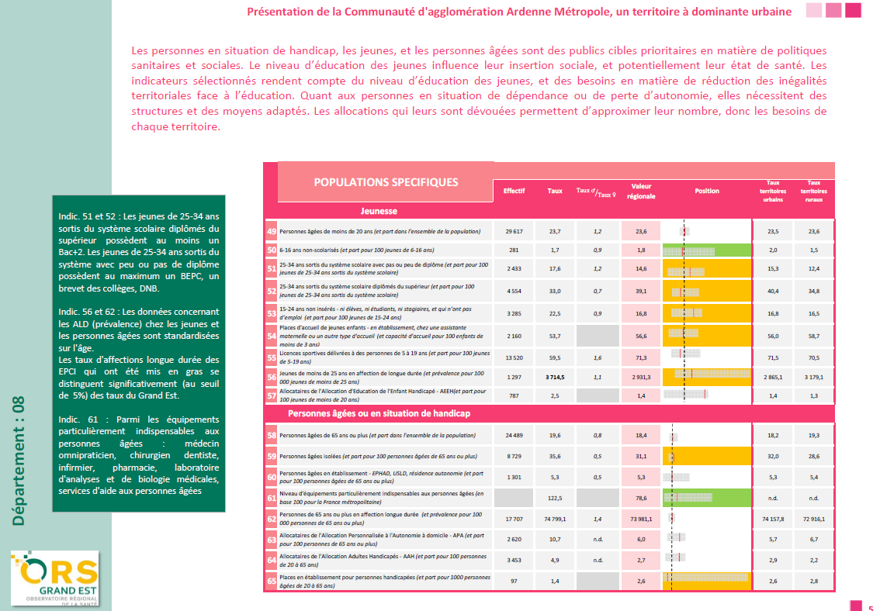
Notes:
Territoire à dominante rurale et urbaine

Slide 26
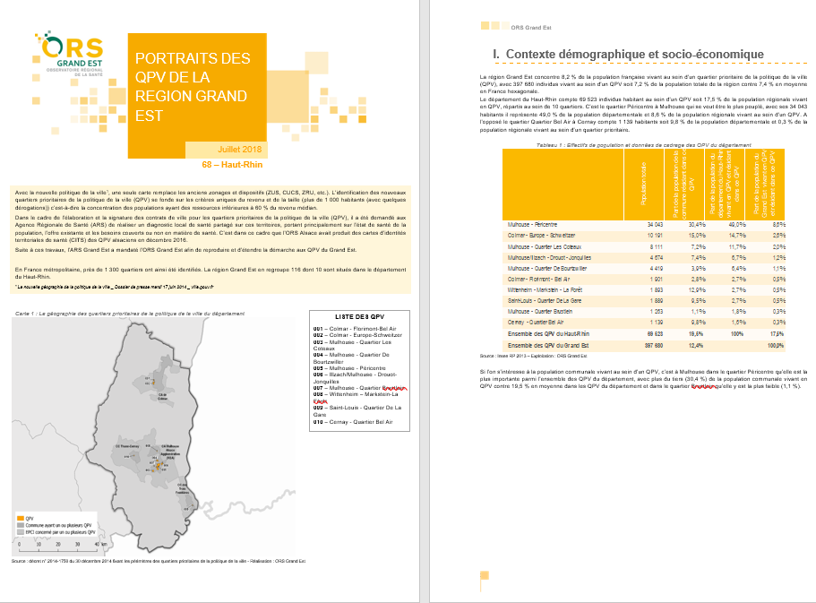

Slide 27
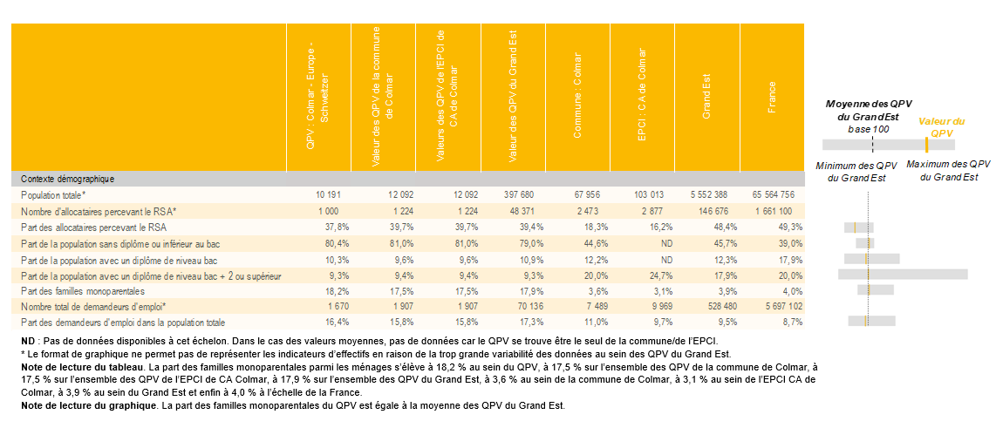
Ex : Portraits

Slide 28
Travaux régionaux
Tableaux de bord
Les 15-29 ans en région
Base de mortalité/morbidité

Slide 29
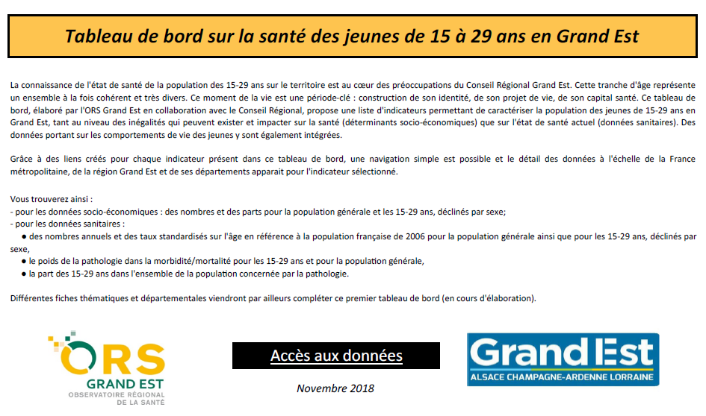
Ex : Tableaux de bord Conseil Régional

Slide 30
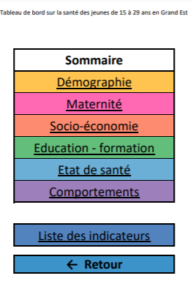
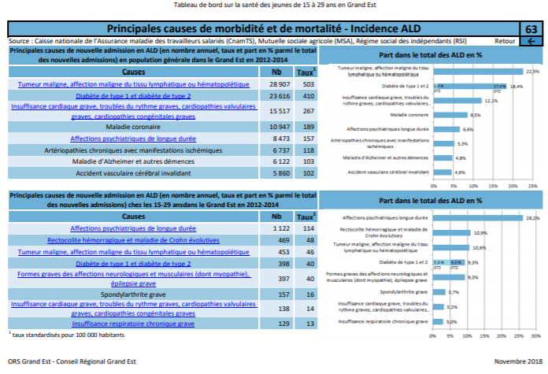

Ex : Tableaux de bord Conseil Régional
Données départementales
Vers des fascicules thématiques
puis départementaux
Financement Conseil Régional
Notes:
Fascicules départementaux qui permettront d’aller sur les territoires

Slide 31
Travaux régionaux
Des thématiques investies / des focus populationnels
  Santé environnement
  Santé mentale
  Droit des usagers
  Besoins en interprétariat professionnel en médecine générale
  Participation à l’évaluation du dispositif Virage (plateforme ressource sur radicalisations violentes portée par MDA Strasb.)
  Santé périnatale
  Santé scolaire
  Personnes âgées
  Détenus
Notes:
Dispositif d’interprétariat médical en Grand Est - Étude préalable au déploiement d’un dispositif d’interprétariat en médecine libérale en Grand Est
Améliorer la connaissance des populations non francophones et de leurs besoins en interprétariat dans le Grand Est
Accompagner suivi et évaluation du dispositif dans le Grand Est
Suivi de l’expérimentation Réseau VIRAGE - plateforme régionale ressource spécialisée en matière de radicalisations violentes (en cours)
Plateforme portée par la Maison des adolescents à Strasbourg – à l’échelle du GE
Accompagnement de l’ORS pour
diagnostic relatifs aux dispositifs en place dans le GE et connaissance du phénomène de radicalisations violentes
et auto-évaluation du réseau

Slide 32
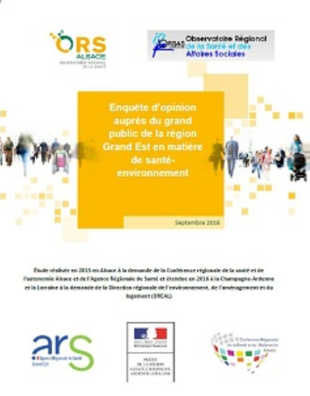
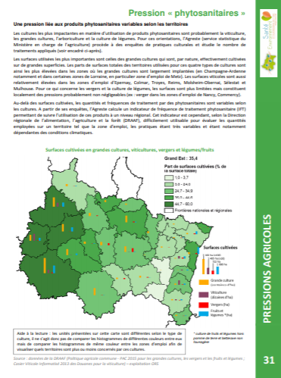
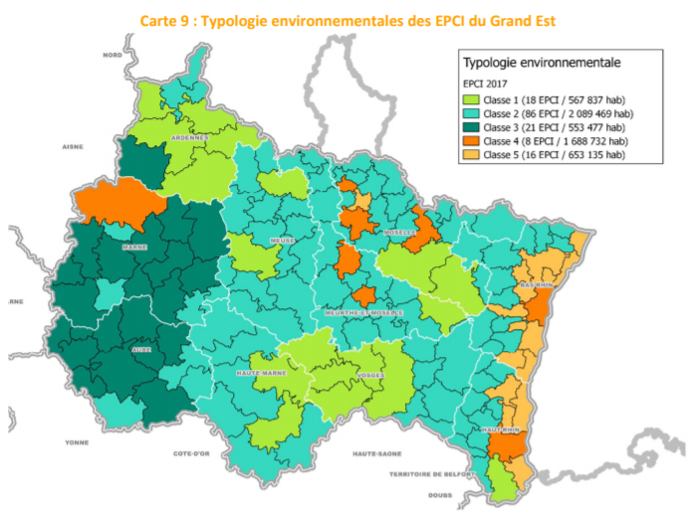
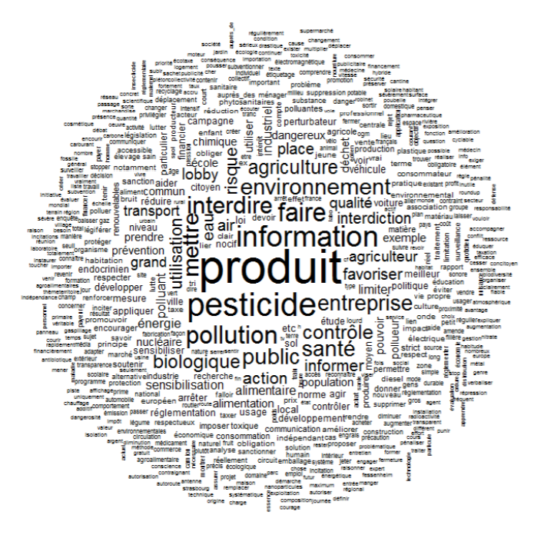
Ex : santé environnement
Enquête d’opinion
État des lieux santé environnement
Scoring - Typologie des territoires : cumul ?
GT élaboration du PRSE3
Pilote d’action phytosanitaires du PRSE3 (à engager 2019)
Financement DREAL,
ARS

Slide 33
Ex : santé périnatale
Exploitation des certificats de santé PMI (8ème j, 9ème et 24ème mois)
  Travail débuté en Lorraine en 2011, qui évolue chaque année
  Des inégalités sociales et territoriales rendues visibles dans la région
Financement ARS

Slide 34
Exploitation des certificats de santé des PMI en Lorraine – période 2010-2015

Slide 35
Ex : santé périnatale
Exploitation des certificats de santé PMI (8ème j, 9ème et 24ème mois)
  Travail débuté en Lorraine en 2011, qui évolue chaque année
  Des inégalités sociales et territoriales rendues visibles dans la région
  Des résultats utilisés pour cibler des territoires d’actions, mettre en évidence l’impact d’action
Financement ARS

Slide 36
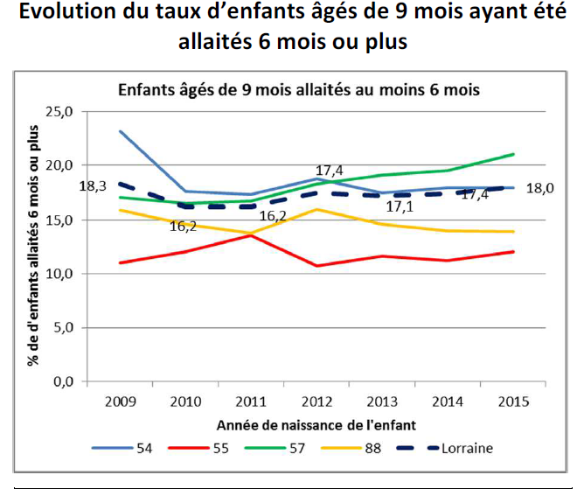
Ex : santé périnatale
En Moselle une action pour maintenir l’allaitement maternel depuis 4-5 ans
Exploitation des certificats de santé des PMI en Lorraine – période 2010-2017

Slide 37
Ex : santé périnatale
Exploitation des certificats de santé PMI (8ème j, 9ème et 24ème mois)
  Travail débuté en Lorraine en 2011, qui évolue chaque année
  Des inégalités sociales et territoriales rendues visibles dans la région
  Des résultats utilisés pour cibler des territoires d’actions, mettre en évidence l’impact d’action
  Une extension au Grand Est , des fiches départementales
  Des données utilisables qui peuvent alimenter d’autres travaux locaux
  En 2019 : travail complémentaire demandé par PMI57 (confrontation aux données d’activité du service PMI)
Financement ARS

Slide 38
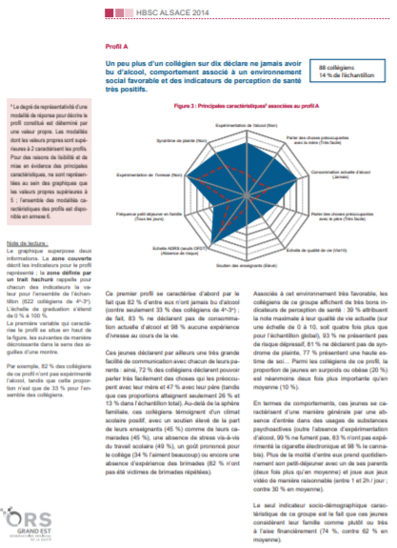
Ex : SANTE scolaire
Enquête HBSC (Health Behaviour in School-aged Children) en Alsace - faisabilité en Grand Est
https://ors-ge.org/etudes
Exploitation des données L2S ; bilan de santé des enfants en 6ème en Alsace
Financement ARS
Notes:
Health Behaviour in School-aged Children (HBSC)
HBSC a pour objectif de constituer un système d’information permettant d’établir un bilan global de la santé perçue des élèves, de leurs comportements de santé, de leur vécu et modes de vie au travers de leurs déclarations, d’en observer l’évolution et d’en rechercher les déterminants.
Des résultats par genre, pour les différents classes de la 6ème à la 3ème - approche par déterminants
Des facteurs de moins bonne santé identifiés
Une comparaison à l’international
Des profils de jeunes
Souhait d’extension au Grand Est en 2019

Slide 39
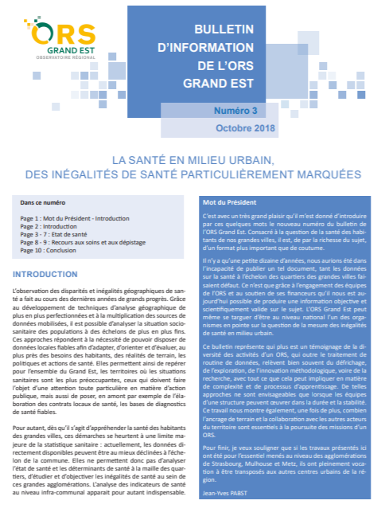
Travaux régionaux
Participation à groupes
Réponse à sollicitations – interventions – animation territoriale
Diffusion de résultats
  Bulletins
Financement ARS

Slide 40
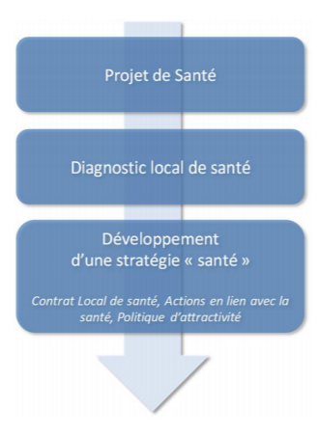
Travaux locaux
À l’échelle d’un territoire tq EPCI
Diagnostic locaux/territoriaux de santé
  Adapté à chaque territoire
  Diagnostic partagé
  Parfois en partenariat avec Ireps
  Intervention également sur l’évaluation des CLS
Financement ARS, collectivités, autres - implication CD

Slide 41
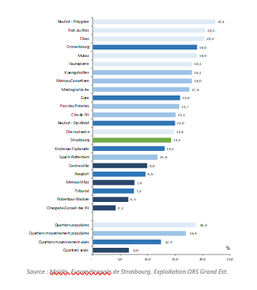
Travaux locaux
A l’échelle d’une métropole/ville
Observatoire local de santé / santé environnement
  Une autre manière de travailler ; des données collectées différemment, exploitées à des échelles plus fines
  En partenariat avec de nombreux services internes à la collectivité et externes
  Travaux qui se construisent au fur-et-à mesure – financements pluriannuels
Financement EmS, ARS
+ projet recherche financé par IRESP (coord. par Laboratoire Image Ville Environnement – LIVE)
Notes:
IRESP : Institut de recherche en santé publique

Slide 42
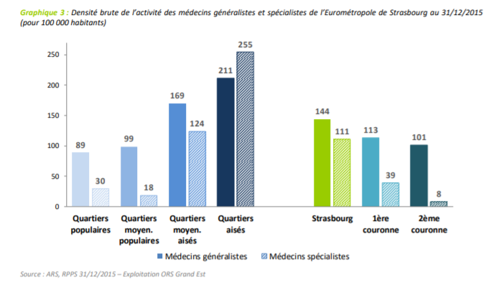
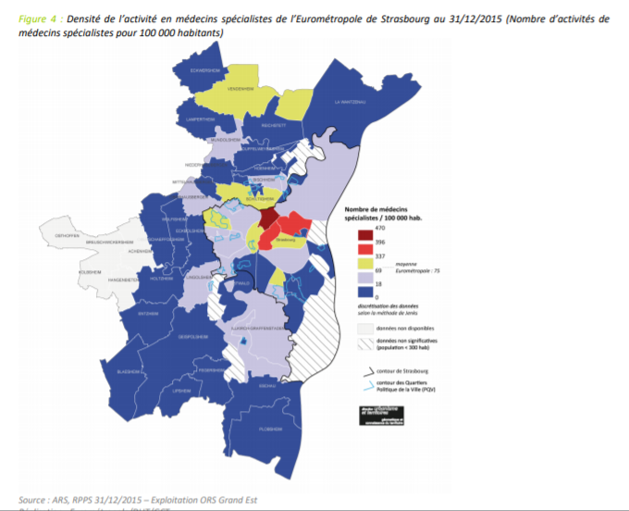
Travaux locaux
A l’échelle d’une métropole/ville
  Des thématiques diverses (santé scolaire, offre de soins, consommations de soins, pollution atmosphérique, bruit, espaces favorables à la santé, etc.)

Slide 43
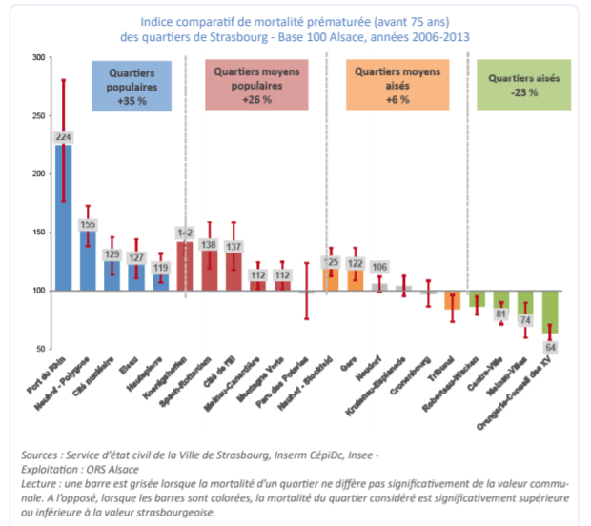
Focus sur la santé urbaine
Bulletin
« La santé en milieu urbain, des inégalités de santé particulièrement marquées »
https://ors-ge.org/lettres-et-bulletins

Slide 44
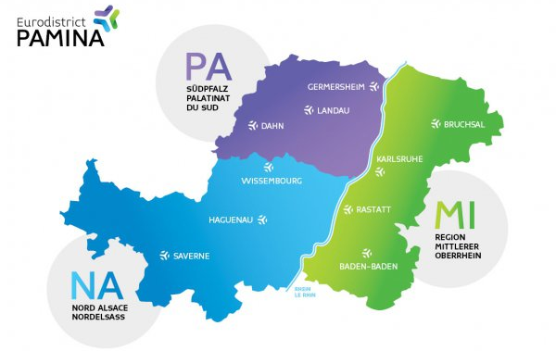
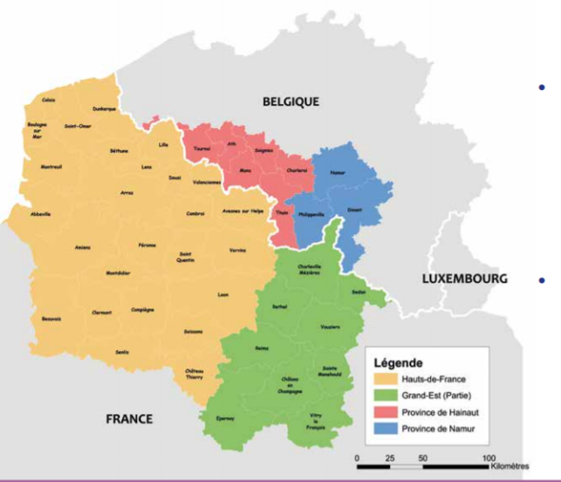
Travaux locaux
A l’échelle transfrontalière
  Diagnostic offre de soins – potentiels de coopération sur le territoire de l’Eurodistrict PAMINA
  GeDiDot : projeT franco-belge – mise disposition de données sociales et de santé sur la zone transfrontalière France-Wallonie
  Autres projets Interreg en attente de validation
Financement Trisan
Financement ARS
Notes:
TRISAN est un centre de compétences pour optimiser la coopération transfrontalière et encourager les projets de coopération dans le champ de la santé dans le Rhin supérieur
Gedidot
mettre à disposition, de manière pérenne, des données sociales et de santé couvrant la zone transfrontalière France-Wallonie pour les professionnels de santé, les autorités et les décideurs ;
à travers les données de santé, sensibiliser les autorités et associations locales à leur
rôle en matière de santé et les guider dans leurs choix et engagements dans ce domaine.
Concrètement, GeDiDoT s’articule autour de 3 modules de travail :
élaboration d’une base de données transfrontalière qui met en commun et
à disposition de tous des données de France et de Wallonie caractérisant la
situation sociosanitaire de la population et documentant les inégalités sociales et
territoriales de santé ;
rédaction et présentation de profils locaux transfrontaliers de santé qui
interprètent 40 indicateurs sociaux et de santé choisis avec les acteurs locaux
frontaliers afin qu’ils se les approprient et orientent leurs actions en faveur de la
santé de la population ;
étude de faisabilité pour la mise en place et la pérennisation d’un Infocentre
de santé publique transfrontalier qui permettrait de pérenniser la consolidation des indicateurs sociaux et de santé à destination du grand public, des professionnels et des décideurs.

Slide 45
Travaux ante-régionaux, départementaux
  HBSC 2014 Alsace : des analyses diverses
  Exploitation des bilans infirmiers en classe de 6ème en Alsace (logiciel L2S)
  Evaluation du programme CAAPS : Comportements alimentaires des enfants et des adolescents : le pari de la santé.
  Programme Maladie à Caractère professionnel (MCP) en Alsace – synthèse GE
  Registre REIN en Alsace
  Evaluation Projet « Prévenir la perte d’autonomie des seniors en favorisant le lien social »
Financement ARS
Financement SpF, Dirrecte
Financement Agence de Biomédecine
Financement Conf. Financeurs prévention perte d’autonomie du 67 (via Ireps)
Notes:
Participation au Registre REIN : Réseau épidémiologie et information en néphrologie

Slide 46
Travaux ante-régionaux, départementaux
  Participation à mise en œuvre et évaluation de Pollin’air – réseau de sentinelles des pollens en Lorraine puis en GE
  Diagnostic santé des jeunes en Meuse
  Diagnostic comportements addictifs en Meuse
  Animation de Conseils de vie sociale en Meurthe-et-Moselle
Financement ARS
Financement CD54 (Conseil Départemental de la Citoyenneté et de l’Autonomie)

Slide 47
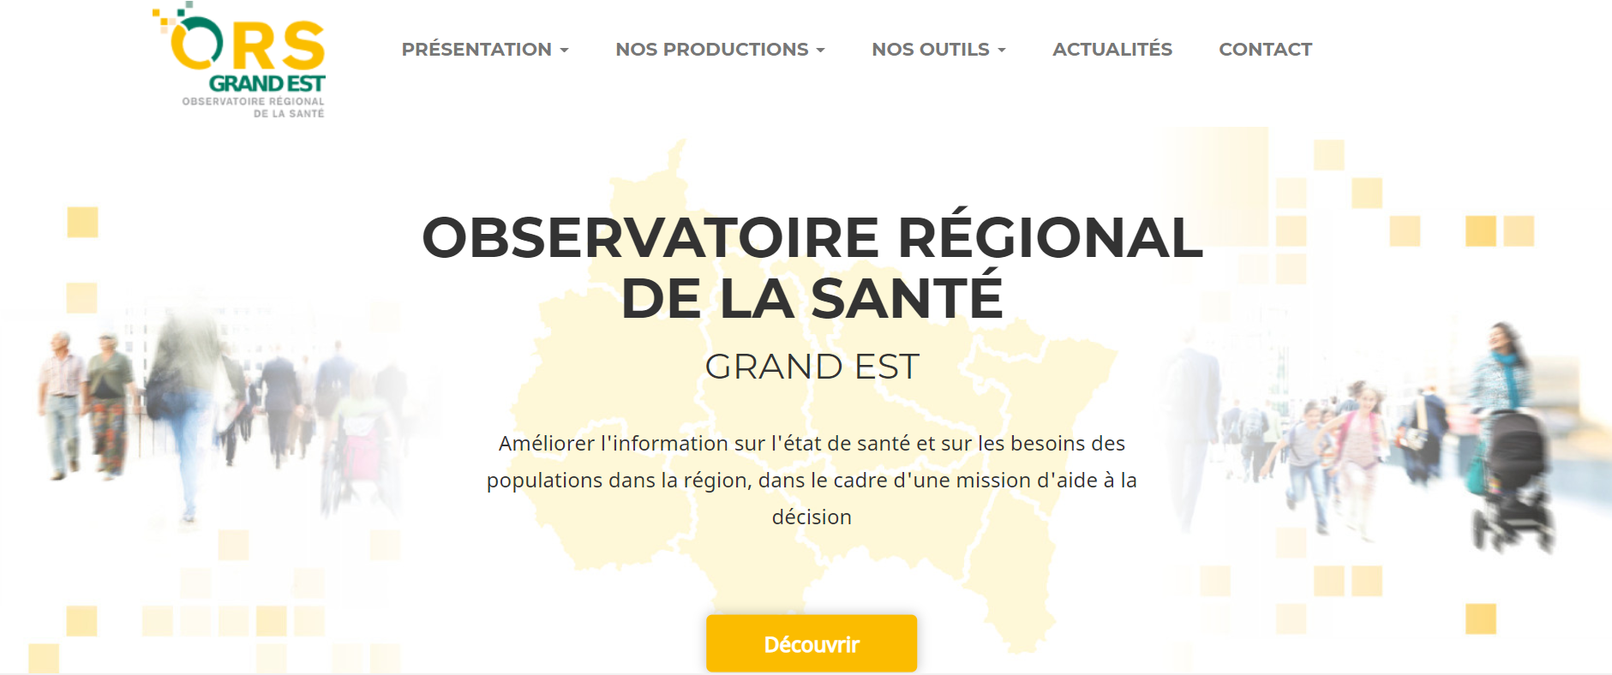
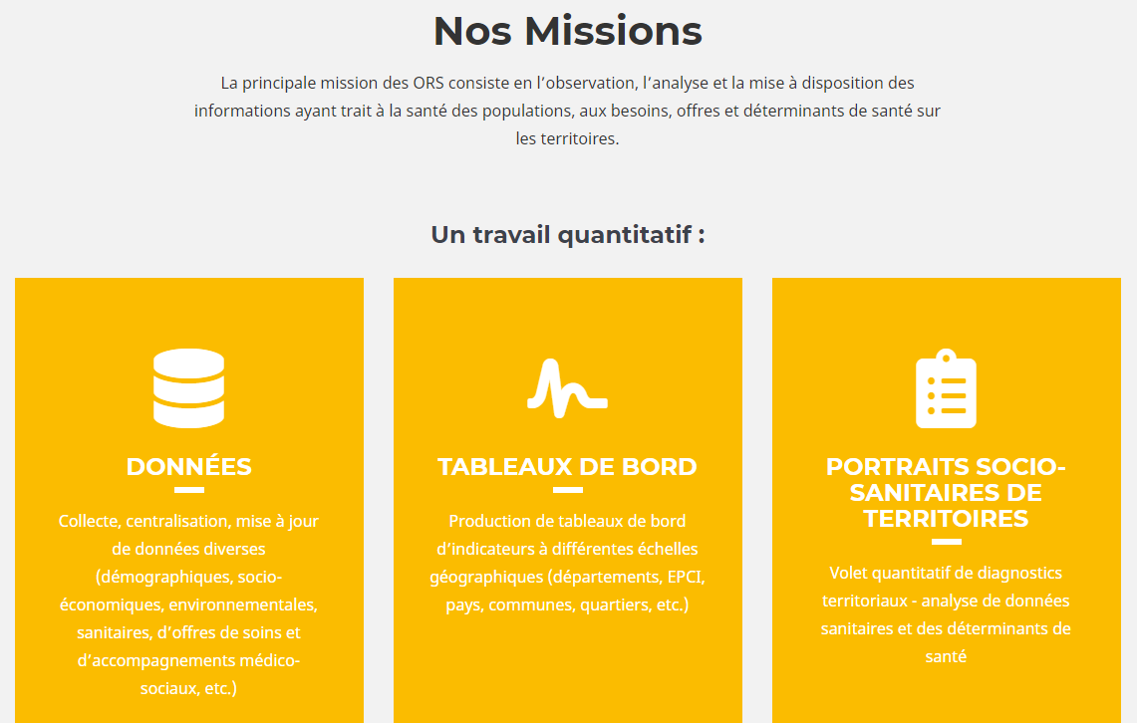
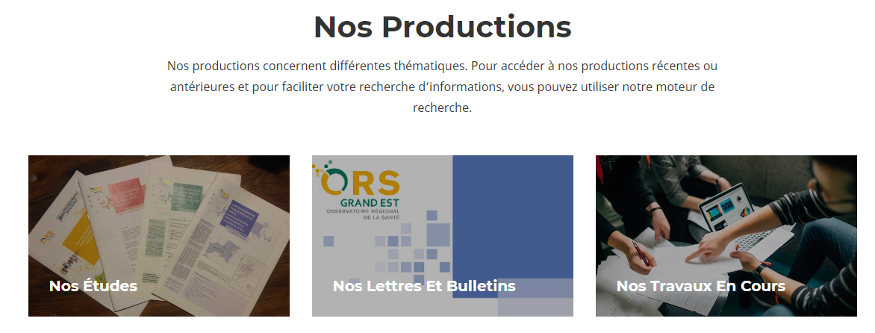
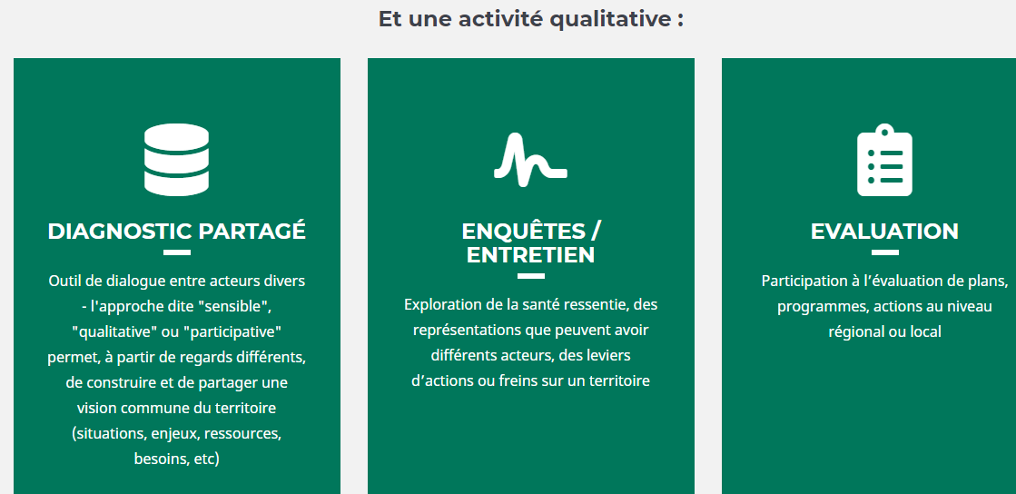
Un nouveau site www.ors-ge.org
Notes:
Signalons notre nouveau site internet mis en ligne il y a environ 1 an
On l’espère une vitrine même

Slide 48
Territoires et santé

Slide 49
Enjeux de l’observation locale
Enjeux de connaissance :
Améliorer la connaissance des territoires, de leur situation présente comme de leur évolution.
Améliorer la connaissance des populations et de leurs modes de vie.
Améliorer la connaissance des populations bénéficiaires de politiques sociales.
Aider à la décision pour la définition des politiques à mettre en œuvre.
Être un outil de prévention, en détectant et anticipant les évolutions.
Notes:
Ce qu’il faut bien comprendre c’est que l’observation n’est pas une fin en soi, elle répond en fait directement à une demande, un besoin de connaissances, d’évaluation et d’animation territoriale.
Connaissance en premier lieu puisqu’il s’agit quand même du cœur de métier des outils d’observation :
Permet de prendre des décisions en connaissance de cause,
Permet de hiérarchiser les enjeux et les actions à mener.

Slide 50
Enjeux de l’observation locale
Enjeux d’évaluation :
Mesurer l’impact des politiques menées localement.
Être un outil de suivi et de mesure de l’activité des services.
Enjeux d’animation territoriale :
Communiquer localement sur une thématique pour en faire comprendre les enjeux.
Animer le territoire, en tant que support d’une dynamique partenariale (notamment dans le cadre de diagnostics partagés).
Notes:
Enjeux d’évaluation ensuite :
s’intéresse à l’effet produit par les politiques menées,
L’évaluation n’est pas directement le métier des outils d’observation mais on leur demande de fournir le plus souvent les moyens de l’évaluation.
L’évaluation est rendu difficile aujourd’hui par l’accélération de certaines évolutions sociétales, et le temps de plus en plus court accordées aux politiques pour faire « effet ».
Enjeu d’animation territoriale enfin :
Explique aussi pourquoi on retrouve des outils d’observation pour toutes sortes de thématiques.

Slide 51
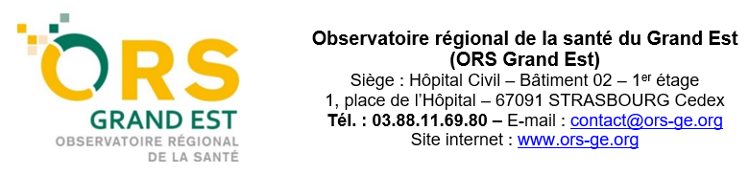
Merci de votre attention
Michel Bonnefoy, Directeur
Emilie Gardeur, Directrice adjointe

